Slide 1
ESCOLA BÍBLICA DOMINICAL
2° TRIMESTRE DE 2018
Classes de Jovens e Adultos da EBD

Slide 2

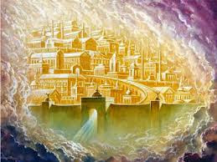
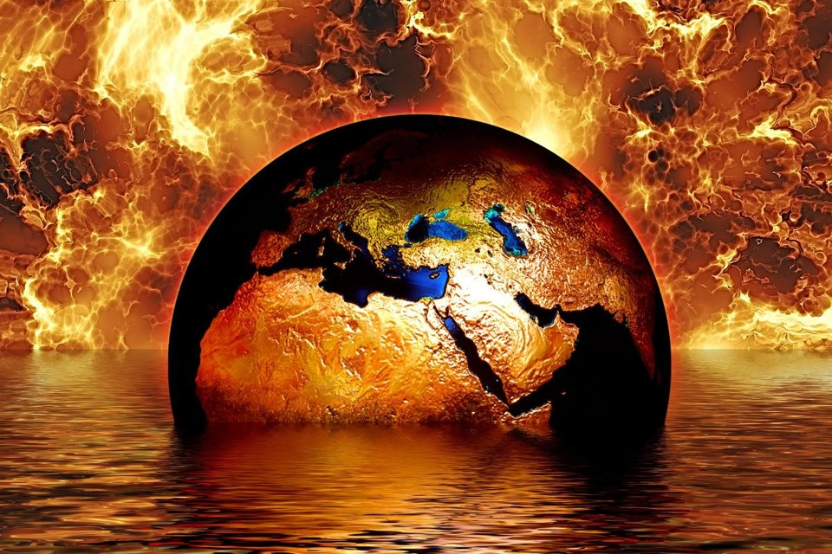
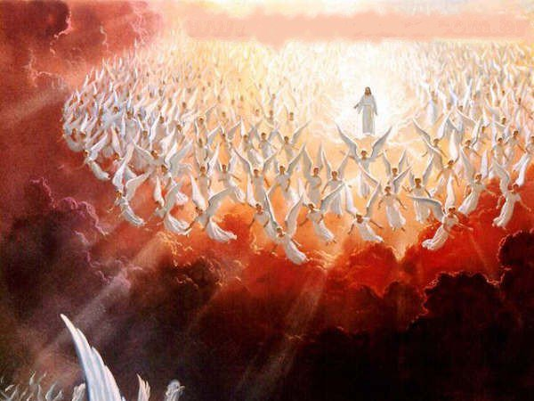
2° TRIMESTRE DE 2018 ESCATOLOGIA

Slide 3
ESCATOLOGIA 2° TRIMESTRE DE 2018
LIÇÃO 05: SINAIS DA VINDA DE CRISTO

Slide 4
ESCATOLOGIA LIÇÃO 05: SINAIS DA VINDA DE CRISTO
Texto Áureo:
“Ora, quando estas coisas começarem a acontecer, olhai para cima e levantai as vossas cabeças, porque a vossa redenção está próxima.” (Lc 21. 28)

Slide 5
ESCATOLOGIA LIÇÃO 05: SINAIS DA VINDA DE CRISTO
LEITURA BÍBLICA: MATEUS 24.1-14

Slide 6
LIÇÃO 05: SINAIS DA VINDA DE CRISTO LEITURA BÍBLICA: MATEUS 24.1-14
Mt 24. 1 E, quando Jesus ia saindo do templo, aproximaram-se dele os seus discípulos para lhe mostrarem a estrutura do templo. 2 Jesus, porém, lhes disse: Não vedes tudo isto? Em verdade vos digo que não ficará aqui pedra sobre pedra que não seja derribada. 3 E, estando assentado no monte das Oliveiras, chegaram-se a ele os seus discípulos, em particular, dizendo: Dize-nos quando serão essas coisas e que sinal haverá da tua vinda e do fim do mundo?

Slide 7
LIÇÃO 05: SINAIS DA VINDA DE CRISTO LEITURA BÍBLICA:
Mt 24. 4 E Jesus, respondendo, disse-lhes: Acautelai-vos, que ninguém vos engane, 5 porque muitos virão em meu nome, dizendo: Eu sou o Cristo; e enganarão a muitos. 6 E ouvireis de guerras e de rumores de guerras; olhai, não vos assusteis, porque é mister que isso tudo aconteça, mas ainda não é o fim. 7 Porquanto se levantará nação contra nação, e reino contra reino, e haverá fomes, e pestes, e terremotos, em vários lugares. 8 Mas todas essas coisas são o princípio das dores. 9 Então, vos hão de entregar para serdes atormentados e matar-vos-ão; e sereis odiados de todas as gentes por causa do meu nome. 10 Nesse tempo, muitos serão escandalizados, e trair-se-ão uns aos outros, e uns aos outros se aborrecerão. 11 E surgirão muitos falsos profetas e enganarão a muitos. 12 E, por se multiplicar a iniqüidade, o amor de muitos se esfriará. 13 Mas aquele que perseverar até ao fim será salvo. 14 E este evangelho do Reino será pregado em todo o mundo, em testemunho a todas as gentes, e então virá o fim.

Slide 8
LIÇÃO 05: SINAIS DA VINDA DE CRISTO ESBOÇO
INTRODUÇÃO
I – PREDIÇÕES SOBRE FALSOS SINAIS
(24.4-8)
II – PREDIÇÕES SOBRE ACONTECIMENTOS
GERAIS (24.9-14)
III – PREDIÇÕES SOBRE ACONTECIMENTOS
PARTICULARES (24.15-22, 32-35)
CONCLUSÃO

Slide 9
LIÇÃO 05: SINAIS DA VINDA DE CRISTO
INTRODUÇÃO
Falando publicamente aos judeus, ou aos discípulos em particular, Jesus ensinou e advertiu várias vezes sobre uma futura e última vinda, em poder, glória e majestade. Mas é por ocasião do presente discurso que o Mestre dá maiores detalhes sobre este acontecimento. Tudo começa quando os discípulos, querendo impressionar Jesus, chamam a Sua atenção para a estrutura magnífica do Templo, que era o orgulho de todo o israelita. Cristo então declara que não ficaria “pedra sobre pedra, que não fosse derribada”. Diante desta predição, os discípulos fazem a pergunta chave que originou o grande discurso profético: “Dize-nos quando serão essas coisas, e que sinal haverá da tua vinda e do fim do mundo?” .

Slide 10
LIÇÃO 05: SINAIS DA VINDA DE CRISTO ESBOÇO
INTRODUÇÃO
I – PREDIÇÕES SOBRE FALSOS SINAIS
(24.4-8)
II – PREDIÇÕES SOBRE ACONTECIMENTOS
GERAIS (24.9-14)
III – PREDIÇÕES SOBRE ACONTECIMENTOS
PARTICULARES (24.15-22, 32-35)
CONCLUSÃO

Slide 11
LIÇÃO 05: SINAIS DA VINDA DE CRISTO
I – PREDIÇÕES SOBRE FALSOS SINAIS
Os judeus eram ansiosos por sinais para que pudessem crer. Os povos pagãos, por sua vez, se assustavam com qualquer sinal do céu. Por isso, em resposta à pergunta feita pelos discípulos: “Que sinal haverá”, Jesus trata primeiro daquilo que não deveriam considerar como sinais da Sua vinda. (Mt 16.1; 1 Co 1.22; Jr 10.2)

Slide 12
Mt 16. 1 E, chegando-se os fariseus e os saduceus para o tentarem, pediram-lhe que lhes mostrasse algum sinal do céu.
1 Co 1. 22 Porque os judeus pedem sinal, e os gregos buscam sabedoria;
Jr 10. 2 Assim diz o SENHOR: Não aprendais o caminho das nações, nem vos espanteis com os sinais dos céus; porque com eles se atemorizam as nações.

Slide 13
LIÇÃO 05: SINAIS DA VINDA DE CRISTO
I – PREDIÇÕES SOBRE FALSOS SINAIS
1. Falsos cristos e falsos profetas
Nesta predição, o Senhor admoesta os discípulos a estarem atentos contra a operação do engano, pela qual muitos creriam que Cristo já teria voltado, mediante falsos mensageiros e falsos sinais ou prodígios. Ao contrário de uma manifestação particular, o sinal da vinda de Cristo será evidente e inequívoco perante o mundo todo. (vv. 25-28; cf. 2 Ts 2.1-2; Ap 1.7)

Slide 14
Mt 24. 25 Eis que eu vo-lo tenho predito. 26 Portanto, se vos disserem: Eis que ele está no deserto, não saiais; ou: Eis que ele está no interior da casa, não acrediteis. 27 Porque, assim como o relâmpago sai do oriente e se mostra até ao ocidente, assim será também a vinda do Filho do Homem. 28 Pois onde estiver o cadáver, aí se ajuntarão as águias.
2 Ts 2. 1 Ora, irmãos, rogamo-vos, pela vinda de nosso Senhor Jesus Cristo e pela nossa reunião com ele, 2 que não vos movais facilmente do vosso entendimento, nem vos perturbeis, quer por espírito, quer por palavra, quer por epístola, como de nós, como se o Dia de Cristo estivesse já perto.
Ap 1. 7 Eis que vem com as nuvens, e todo olho o verá, até os mesmos que o traspassaram; e todas as tribos da terra se lamentarão sobre ele. Sim! Amém!

Slide 15
LIÇÃO 05: SINAIS DA VINDA DE CRISTO
I – PREDIÇÕES SOBRE FALSOS SINAIS
2. Sinais concretos no céu e na terra
Pequenas e grandes guerras têm manchado o planeta com sangue e destruição. A todo momento surgem novas ameaças de conflitos. Mas até ao fim haverá guerras e, portanto, não podem servir como sinais da vinda do Senhor. Assim também outras mazelas da sociedade humana, como fomes, doenças e catástrofes naturais, assim como eventos no céu, ocorrem a todo o tempo, não podendo ser apontadas de modo particular como sinais. São antes juízos de Deus sobre as nações, por rejeitarem o senhorio de seu Filho Jesus, e por adorarem à criatura ao invés do Criador. (Lc 21.11; Sl 2.1-5)

Slide 16
Lc 21. 11 e haverá, em vários lugares, grandes terremotos, e fomes, e pestilências; haverá também coisas espantosas e grandes sinais do céu.
Sl 2. 1 Por que se amotinam as nações, e os povos imaginam coisas vãs? 2 Os reis da terra se levantam, e os príncipes juntos se mancomunam contra o SENHOR e contra o seu ungido, dizendo: 3 Rompamos as suas ataduras e sacudamos de nós as suas cordas. 4 Aquele que habita nos céus se rirá; o Senhor zombará deles. 5 Então, lhes falará na sua ira e no seu furor os confundirá.

Slide 17
LIÇÃO 05: SINAIS DA VINDA DE CRISTO
I – PREDIÇÕES SOBRE FALSOS SINAIS
3. O princípio de dores
Jesus refere-se metaforicamente às dores de parto de uma mulher, que anunciam a hora de dar à luz uma criança. Os acontecimentos descritos até aqui, embora não sejam propriamente sinais da vinda de Cristo, demonstram a perplexidade e o desespero da criatura diante dos males que se evidenciam na terra; é o pressentimento da chegada do fim dessa agonia. Ante o caos dos acontecimentos em que o mundo se precipita, o crente não deve se assustar, mas considerar que tais coisas apenas prenunciam um juízo ainda mais terrível sobre o mundo, e vigiar para não se deixar entorpecer pelas distrações desta vida. (Lc 21.25-26; 1 Ts 5.1-5).

Slide 18
Lc 21. 25 E haverá sinais no sol, e na lua, e nas estrelas, e, na terra, angústia das nações, em perplexidade pelo bramido do mar e das ondas; 26 homens desmaiando de terror, na expectação das coisas que sobrevirão ao mundo, porquanto os poderes do céu serão abalados.

Slide 19
1 Ts 5. 1 Mas, irmãos, acerca dos tempos e das estações, não necessitais de que se vos escreva; 2 porque vós mesmos sabeis muito bem que o Dia do Senhor virá como o ladrão de noite. 3 Pois que, quando disserem: Há paz e segurança, então, lhes sobrevirá repentina destruição, como as dores de parto àquela que está grávida; e de modo nenhum escaparão.

Slide 20
LIÇÃO 05: SINAIS DA VINDA DE CRISTO ESBOÇO
INTRODUÇÃO
I – PREDIÇÕES SOBRE FALSOS SINAIS
(24.4-8)
II – PREDIÇÕES SOBRE ACONTECIMENTOS
GERAIS (24.9-14)
III – PREDIÇÕES SOBRE ACONTECIMENTOS
PARTICULARES (24.15-22, 32-35)
CONCLUSÃO

Slide 21
LIÇÃO 05: SINAIS DA VINDA DE CRISTO
II – PREDIÇÕES SOBRE ACONTECIMENTOS GERAIS
Nestes versículos, Jesus previu acontecimentos que afetariam os Seus discípulos em particular e em todo o tempo – desde os apóstolos até a consumação dos séculos.

Slide 22
LIÇÃO 05: SINAIS DA VINDA DE CRISTO
II – PREDIÇÕES SOBRE ACONTECIMENTOS GERAIS
1. Grande tribulação
Às dores que atingem as nações em comum, acrescenta-se a prova da fé a que os cristãos deveriam se submeter, em aflições e perseguições por amor ao Evangelho – até a própria morte. O mundo aborrece a Cristo; logo, aborrecerá também a todos os que quiserem segui-lO. (At 14.22; 1 Pe 4.12-14; vv. 29)

Slide 23
At 14. 22 confirmando o ânimo dos discípulos, exortando-os a permanecer na fé, pois que por muitas tribulações nos importa entrar no Reino de Deus.
1 Pe 4. 12 Amados, não estranheis a ardente prova que vem sobre vós, para vos tentar, como se coisa estranha vos acontecesse; 13 mas alegrai-vos no fato de serdes participantes das aflições de Cristo, para que também na revelação da sua glória vos regozijeis e alegreis. 14 Se, pelo nome de Cristo, sois vituperados, bem-aventurados sois, porque sobre vós repousa o Espírito da glória de Deus.
Mt 24. 29 E, logo depois da aflição daqueles dias, o sol escurecerá, e a lua não dará a sua luz, e as estrelas cairão do céu, e as potências dos céus serão abaladas.

Slide 24
LIÇÃO 05: SINAIS DA VINDA DE CRISTO
II – PREDIÇÕES SOBRE ACONTECIMENTOS GERAIS
2. Apostasia e fracasso espiritual
Jesus aponta que ocorreria na igreja de muitos se escandalizarem, abandonando a fé, por causa das perseguições. Outros ainda fomentariam contendas, divisões e heresias. Falsas doutrinas seriam sorrateiramente introduzidas, pelas quais muitos seriam engodados. O aumento da iniquidade, ou seja, da violação dos princípios divinos, acabaria solapando o amor a Cristo e ao próximo, e isto traria a ruína de muitos crentes e igrejas. Porém, contra esta situação geral de abatimento, haveria aqueles que “perseverariam até ao fim”, ou que “na paciência possuiriam as suas almas”. (1 Jo 2.18,19; 1 Tm 4.1-3; 2Ts 2.3,4)

Slide 25
1 Jo 2. 18 Filhinhos, é já a última hora; e, como ouvistes que vem o anticristo, também agora muitos se têm feito anticristos; por onde conhecemos que é já a última hora. 19 Saíram de nós, mas não eram de nós; porque, se fossem de nós, ficariam conosco; mas isto é para que se manifestasse que não são todos de nós.
1 Tm 4. 1 Mas o Espírito expressamente diz que, nos últimos tempos, apostatarão alguns da fé, dando ouvidos a espíritos enganadores e a doutrinas de demônios, 2 pela hipocrisia de homens que falam mentiras, tendo cauterizada a sua própria consciência, 3 proibindo o casamento . . .
2Ts 2. 3 Ninguém, de maneira alguma, vos engane, porque não será assim sem que antes venha a apostasia e se manifeste o homem do pecado, o filho da perdição, 4 o qual se opõe e se levanta contra tudo o que se chama Deus ou se adora; de sorte que se assentará, como Deus, no templo de Deus, querendo parecer Deus.

Slide 26
LIÇÃO 05: SINAIS DA VINDA DE CRISTO
II – PREDIÇÕES SOBRE ACONTECIMENTOS GERAIS
3. O testemunho de Cristo às nações
Apesar das dificuldades externas e internas, é certo que a igreja subsistirá em todo o tempo, até o fim, pois a ela é confiada a obra de pregação do evangelho. E, mesmo quando sob as circunstâncias mais aflitivas, os cristãos ainda poderiam glorificar a Deus pelo seu testemunho.
(Mt 28.18-20; Ap 6.11; 7.3)

Slide 27
Mt 28. 18 E, chegando-se Jesus, falou-lhes, dizendo: É-me dado todo o poder no céu e na terra. 19 Portanto, ide, ensinai todas as nações, batizando-as em nome do Pai, e do Filho, e do Espírito Santo; 20 ensinando-as a guardar todas as coisas que eu vos tenho mandado; e eis que eu estou convosco todos os dias, até à consumação dos séculos. Amém!
Ap 6. 11 E a cada um foi dada uma comprida veste branca e foi-lhes dito que repousassem ainda um pouco de tempo, até que também se completasse o número de seus conservos e seus irmãos que haviam de ser mortos como eles foram.
Ap 7. 3 dizendo: Não danifiqueis a terra, nem o mar, nem as árvores, até que hajamos assinalado na testa os servos do nosso Deus.

Slide 28
LIÇÃO 05: SINAIS DA VINDA DE CRISTO ESBOÇO
INTRODUÇÃO
I – PREDIÇÕES SOBRE FALSOS SINAIS
(24.4-8)
II – PREDIÇÕES SOBRE ACONTECIMENTOS
GERAIS (24.9-14)
III – PREDIÇÕES SOBRE ACONTECIMENTOS
PARTICULARES (24.15-22, 32-35)
CONCLUSÃO

Slide 29
LIÇÃO 05: SINAIS DA VINDA DE CRISTO
III – PREDIÇÕES SOBRE ACONTECIMENTOS PARTICULARES
Em resposta à pergunta dos discípulos, Jesus também fala sobre “quando serão essas coisas” – no caso, a destruição do Templo e da cidade de Jerusalém. Isto já havia sido predito por Daniel, e em outras ocasiões pelo próprio Senhor. Em complemento à palavra falada a princípio, Jesus orienta Seus discípulos para que, quando a destruição do Templo pusesse fim a todo o sistema de adoração mosaico, eles não se escandalizassem, como os demais judeus. (Dn 9.26; Mt 23.34-36)

Slide 30
Dn 9. 26 E, depois das sessenta e duas semanas, será tirado o Messias e não será mais; e o povo do príncipe, que há de vir, destruirá a cidade e o santuário, e o seu fim será com uma inundação; e até ao fim haverá guerra; estão determinadas assolações.
Mt 23. 34 Portanto, eis que eu vos envio profetas, sábios e escribas; e a uns deles matareis e crucificareis; e a outros deles açoitareis nas vossas sinagogas e os perseguireis de cidade em cidade, 35 para que sobre vós caia todo o sangue justo, que foi derramado sobre a terra, desde o sangue de Abel, o justo, até ao sangue de Zacarias, filho de Baraquias, que matastes entre o santuário e o altar. 36 Em verdade vos digo que todas essas coisas hão de vir sobre esta geração.

Slide 31
LIÇÃO 05: SINAIS DA VINDA DE CRISTO
III – PREDIÇÕES SOBRE ACONTECIMENTOS PARTICULARES
1. Orientações para a fuga da cidade
O sinal claro de que a destruição da cidade havia chegado seria a aproximação das legiões romanas; ao invés de manda-los ficar e resistir ao inimigo – como muitos judeus fizeram – Jesus aconselha os discípulos a abandonarem Jerusalém, e a região da Judéia, o mais rápido possível. (Lc 21.20-22)
Notes:
Observamos que os particulares destacados por Cristo representam as circunstâncias e características da época, como a estrutura das casas, o trabalho no campo, a dificuldade de viajar no inverno e as limitações do dia do sábado e gestação das mulheres.

Slide 32
Lc 21. 20 Mas, quando virdes Jerusalém cercada de exércitos, sabei, então, que é chegada a sua desolação.
21 Então, os que estiverem na Judéia, que fujam para os montes; os que estiverem no meio da cidade, que saiam; e, os que estiverem nos campos, que não entrem nela.
22 Porque dias de vingança são estes, para que se cumpram todas as coisas que estão escritas.

Slide 33
LIÇÃO 05: SINAIS DA VINDA DE CRISTO
III – PREDIÇÕES SOBRE ACONTECIMENTOS PARTICULARES
2. A destruição e o fim de Israel
Os dias do cerco e da destruição de Jerusalém seriam dias de terrível e incomparável aflição para o povo judeu. Além da assolação da cidade e do Templo, do morticínio de milhares e da humilhação dos sobreviventes, toda essa destruição seria o juízo de Deus sobre o povo de Israel, por terem rejeitado o Filho de Deus e por perseguirem os Seus enviados. (Lc 21.22-24; Mt 21.42,43)

Slide 34
Lc 21. 22 Porque dias de vingança são estes, para que se cumpram todas as coisas que estão escritas. 23 Mas ai das grávidas e das que criarem naqueles dias! Porque haverá grande aflição na terra e ira sobre este povo. 24 E cairão a fio de espada e para todas as nações serão levados cativos; e Jerusalém será pisada pelos gentios, até que os tempos dos gentios se completem.
Mt 21. 42 Diz-lhes Jesus: Nunca lestes nas Escrituras: A pedra que os edificadores rejeitaram, essa foi posta por cabeça do ângulo; pelo Senhor foi feito isso e é maravilhoso aos nossos olhos? 43 Portanto, eu vos digo que o Reino de Deus vos será tirado e será dado a uma nação que dê os seus frutos.

Slide 35
LIÇÃO 05: SINAIS DA VINDA DE CRISTO
III – PREDIÇÕES SOBRE ACONTECIMENTOS PARTICULARES
3. A parábola da figueira
Tanto os acontecimentos particulares que se deram no ano 70 d.C., como também os acontecimentos gerais e os falsos alardes sobre a vinda de Cristo, preditos como acontecimentos atuais, na verdade foram todos presenciados por aquela geração, como os próprios apóstolos testificam em suas epístolas. Jesus queria que tanto eles como nós estivéssemos igualmente preparados e alertas para a Sua vinda iminente, porque o fim vem para todas as gerações – seja por guerras, fomes, pestes, terremotos, perseguições ou assolações.

Slide 36
LIÇÃO 05: SINAIS DA VINDA DE CRISTO ESBOÇO
INTRODUÇÃO
I – PREDIÇÕES SOBRE FALSOS SINAIS
(24.4-8)
II – PREDIÇÕES SOBRE ACONTECIMENTOS
GERAIS (24.9-14)
III – PREDIÇÕES SOBRE ACONTECIMENTOS
PARTICULARES (24.15-22, 32-35)
CONCLUSÃO

Slide 37
LIÇÃO 05: SINAIS DA VINDA DE CRISTO CONCLUSÃO
Diante dos acontecimentos previstos por Cristo, e que presenciamos se cumprirem em nosso próprio tempo, estejamos certos de que o dia da Sua vinda está muito perto de nós – na verdade, está às portas da nossa geração. Não sabemos exatamente quando Ele virá, por isso a exortação será sempre atual: “Vigiai”.

Slide 38
LIÇÃO 05: SINAIS DA VINDA DE CRISTO ESBOÇO
INTRODUÇÃO
I – PREDIÇÕES SOBRE FALSOS SINAIS
(24.4-8)
II – PREDIÇÕES SOBRE ACONTECIMENTOS
GERAIS (24.9-14)
III – PREDIÇÕES SOBRE ACONTECIMENTOS
PARTICULARES (24.15-22, 32-35)
CONCLUSÃO

Slide 39
ESCATOLOGIA LIÇÃO 05: SINAIS DA VINDA DE CRISTO
Texto Áureo:
“Ora, quando estas coisas começarem a acontecer, olhai para cima e levantai as vossas cabeças, porque a vossa redenção está próxima.” (Lc 21.28)

